Slide 1
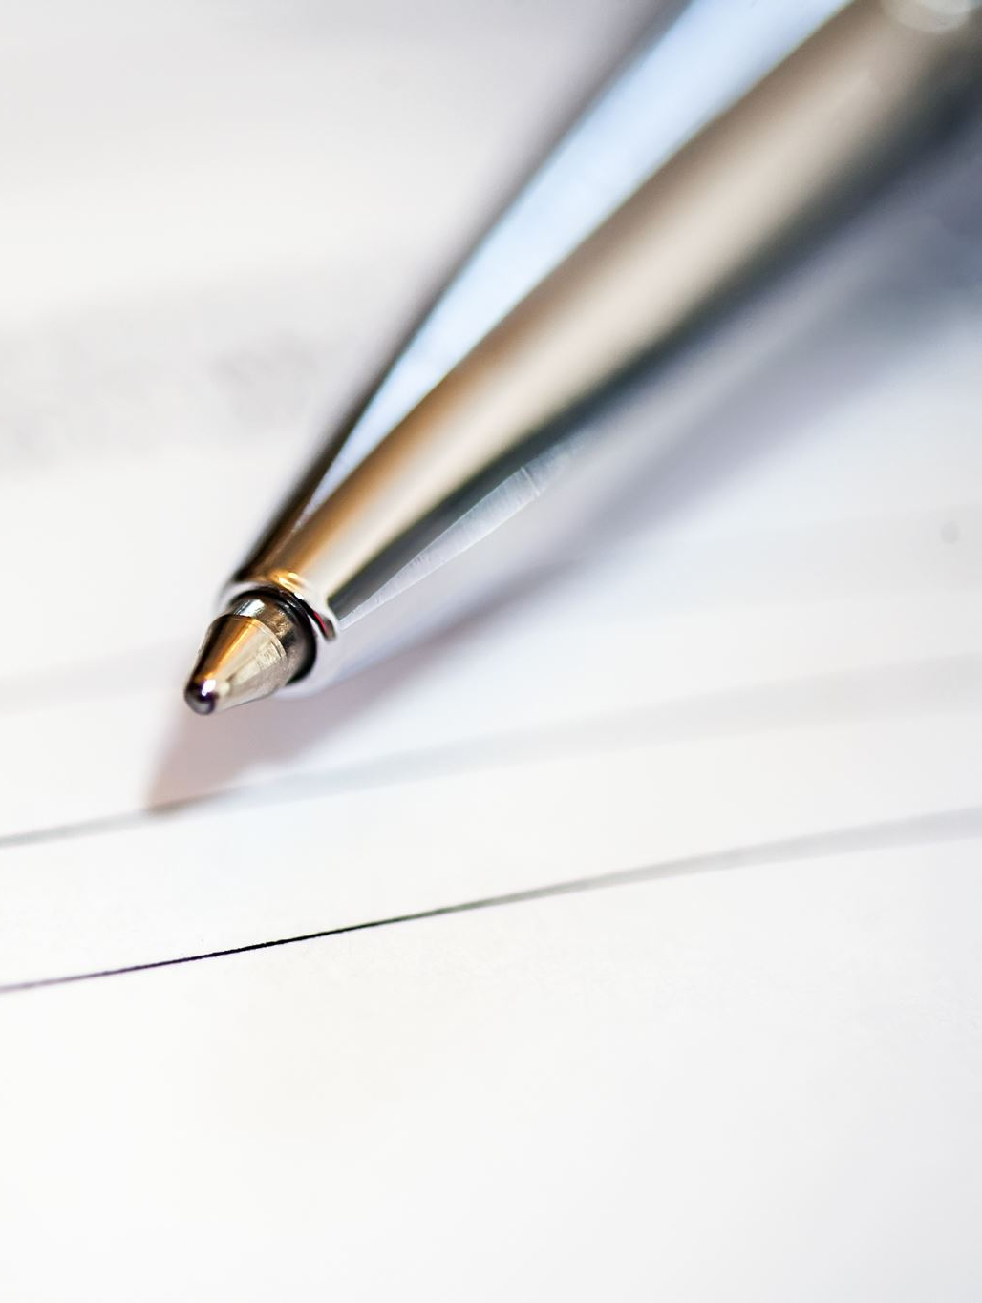
REGOLE I: Dittonghi Semivocali Grafia e fonetica
Katerina Florou
2025-26

Slide 2
Δίφθογγοι και ημίφωνα
Πρόκειται για μονάδες αλληλοεξαρτώμενες (στην ιταλική γλώσσα)
Τα ημίφωνα (ή ημισύμφωνα) αποτελούν μέρος των διφθόγγων.
Οι δίφθογγοι δεν νοούνται δίχως ένα από τα δύο ημίφωνα της ιταλικής

Slide 3
Οι δίφθογγοι
Ένας συνδυασμός δύο φθόγγων με σταθερή επαναλαμβανόμενη εμφάνιση.
Στην ιταλική οι δίφθογγοι σχηματίζονται σταθερά με τα ημίφωνα [j] και [w] και ένα φωνήεν το οποίο προηγείται ή έπεται και ονομάζονται αντίστοιχα καθοδικοί ή ανοδικοί. Π.χ. Sei [sej], Mauro [mawro]: καθοδικοί δίφθογγοι και piano [pjano], quanta [kwanta]

Slide 4
Ημίφωνα
Πρόκειται για φωνήεντα κατά την άρθρωση των οποίων δημιουργείται μεγαλύτερη προσπάθεια από ότι για την άρθρωση των άλλων φωνηέντων, με αποτέλεσμα να πλησιάζουν τα σύμφωνα.
Στην ιταλική έχουνε δύο ημίφωνα: το ουρανικό [j] και το υπερωικό [w]
Ανάλογα με την θέση τους στον δίφθογγο (καθοδικοί ή ανοδικοί) μπορούν να χαρακτηριστούν semivocali ή semiconsonanti
Στην πρώτη περίπτωση μπορούν να αποτελούν και αλλόφωνα των φωνηέντων [i] και [u].

Slide 5
Παραδείγματα
Ανοδικοί δίφθογγοι/ημισύμφωνα:
piano
ieri
piove
guida
uomo
guerra
Καθοδικοί δίφθογγοι/ ημίφωνα:
fai
sei
poi
Mauro
pneumatico

Slide 6
Μεταβλητοί δίφθογγοι
Οι μεταβλητοί δίφθογγοι είναι μόνο δύο: [wo] και [je]
muovere-movimento
suono-sonoro
scuola- scolaro
piede- pedestre
pietra- petroso
Ονομάζονται έτσι, γιατί χάνουν το ημίφωνο όταν ο τόνος μετακινείται σε μία άλλη συλλαβή της παράγωγης ή σύνθετης λέξης.
Τα τελευταία χρόνια όμως, υπάρχει η τάση να διατηρείται το ημίφωνο στα παράγωγα ή σύνθετα, ακόμη και αν είναι άτονος ο δίφθογγος
buongiorno
nuovamente
pienezza

Slide 7
Τρίφθογγοι
Ως τρίφθογγος ορίζεται η ένωση ενός ημιφώνου [j] ή [w], μη τονιζόμενου με δύο άλλα φωνήεντα
Παραδείγματα:
Suoi
Guai
aiuole

Slide 8
ΦΩΝΟΛΟΓΙΑ- ΓΡΑΦΗ
Κρίνεται απαραίτητο να διευκρινιστούν όροι, κανόνες και φαινόμενα που ανήκουν στην φωνολογία, αλλά η εμπέδωσή τους επηρεάζεται από την γραφή/ ορθογραφία της λέξης

Slide 9
Ορθογραφία και προφορά
Η γραφή τις περισσότερες φορές αποτελεί ατελή καταγραφή της προφοράς μιας γλώσσας.
Στο ξεκίνημα των περισσότερων ευρωπαϊκών γλωσσών η γραφή προσπαθούσε να αποτυπώσει την προφορά
Η προφορά μιας γλώσσας αλλάζει πολύ γρήγορα προκαλώντας απότομες αλλαγές στο φωνητικό της σύστημα.
Η γραφή είναι πολύ πιο σταθερή και δεν μπορεί να παρακολουθήσει τις αλλαγές που συμβαίνουν στην προφορά. Για το λόγο αυτό μετά από κάποια χρόνια η προφορά μιας γλώσσας έχει αλλάξει, αλλά η γραφή έχει παραμείνει η ίδια.
Η αναντιστοιχία μεταξύ γραμμάτων και ήχων οδηγεί στην ανάγκη απομνημόνευσης περίπλοκων ορθογραφικών κανόνων.
Η λεγόμενη ιστορική ορθογραφία δεν είναι άλλη από την γραφή που κάποτε βρισκόταν σε πλήρη αρμονία με την προφορά μιας γλώσσας, αλλά έπειτα από μεγάλο χρονικό διάστημα, διαφοροποιήθηκε με αποτέλεσμα να μην μπορεί κανείς να αντιστοιχεί μονοδιάστατα έναν ήχο με ένα γράμμα.

Slide 10
Σχέση γραφημάτων – φωνημάτων I
Γράμματα c και g:
Υπερωικά [k, g]: Πριν από τα πίσω φωνήεντα και τα σύμφωνα, π.χ. classe, corvo
Προουρανικά [ tʃ , dʒ] πριν από εμπρόσθια φωνήεντα π.χ. cena, ci
Υπερωικά [k, g] πριν από εμπρόσθια φωνήεντα: Εισάγεται το “h” ανάμεσα στο “c, g” και το [e, i], π.χ. chi, ghinea
Προουρανικά [ tʃ , dʒ] πριν από πίσω φωνήεντα: Εισάγεται το “ i “ μετά το “c, g” και πριν από τα πίσω φωνήεντα. Το συγκεκριμένο γράμμα δεν έχει φωνητική αξία, π.χ. bacio, camicia

Slide 11
Σχέση γραφημάτων – φωνημάτων II
Το γράμμα “s” προφέρεται άηχο [s]:
Στην αρχή της λέξης εμπρός από φωνήεν:
sale, sono.
Στην αρχή ή στο μέσο της λέξης όταν ακολουθεί άηχο σύμφωνο: scala, stile.
Όταν ορθογραφικά το “s" γράφεται διπλό: tosse, rissa.

Slide 12
Σχέση γραφημάτων – φωνημάτων III
Το γράμμα “s”προφέρεται ηχηρό [z]:
Στην αρχή ή στο μέσο της λέξης όταν ακολουθεί ηχηρό σύμφωνο: slavo, sveglia.
Στις λέξεις που ξεκινούν από es- + φωνήεν : esito, esempio.
Γενικά στην μεσοφωνηεντική θέση.

Slide 13
Σχέση γραφημάτων – φωνημάτων IV
Το z προφέρεται άηχο προστριβόμενο [ts]:
Εμπρός από τις φωνηεντικές ακολουθίες ia, ie, io: spazio, grazie
Μετά από το “I”: alzare, calza.
Στις ακόλουθες καταλήξεις: -anza, -enza, - ezza, -izia, -onzolo, -ozzo, -ozza, -uzzo, - zione, -ziare: abbondanza, influenza, bellezza, giustizia, carrozza, nazione, deliziare.

Slide 14
Σχέση γραφημάτων – φωνημάτων V
Το z προφέρεται ηχηρό προστριβόμενο [dz]:
Σε μεσοφωνηεντική θέση: azalea, azoto
Στην αρχή λέξης: zanzara, zaffiro
Στην κατάληξη –izzare και τα παράγωγά της:
organizzare, organizzazione

Slide 15
Τα διγράμματα I
Το δίγραμμα gl προφέρεται /ʎ/ όταν ακολουθείται από “i”: egli, figli, agli
Υπάρχουν περιπτώσεις που εξαιρούνται από το παραπάνω κανόνα: glicerina, negligenza, geroglifico (συνήθως δάνεια)
Στις περιπτώσεις που μετά το “i” ακολουθεί άλλο φωνήεν, όπως aglio [aʎʎo], sceglie [ʃeʎʎe], πρόκειται για τρίγραμμα (υπάρχει “i” για την δήλωση του φωνήματος [ʎ]
Σε όλες τις άλλες περιπτώσεις το δίγραμμα μεταγράφεται είναι: [gl]

Slide 16
Τα διγράμματα II
Το δίγραμμα gn προφέρεται [ɲ]πριν από κάθε φωνήεν. Π.χ. Ognuno [oɲɲuno], gnocco [ɲɔkko]
Η προφορά του συγκεκριμένου φωνήματος ανάμεσα σε δύο φωνήεντα είναι μακρά.

Slide 17
Τα διγράμματα III
Το δίγραμμα sc προφέρεται [ʃ] όταν ακολουθεί “i” , όπως sciare [ʃiare], lasci [laʃʃi] ή “e”, όπως pesce [peʃʃe]
Αλλά η προφορά [ʃ] επιτυγχάνεται με τρίγραμμα αν έχουμε την ακολουθία “scia +a, o, u. Όπως lasciare [laʃʃare] sciogliere [ʃoʎʎere]
Η προφορά του συγκεκριμένου φωνήματος ανάμεσα σε δύο φωνήεντα είναι μακρά

Slide 18
Τόνος/Τονικό σημάδι
Στην ιταλική το σημάδι του τόνου μπαίνει σε τρεις περιπτώσεις:
Στις λέξεις που τονίζονται στην λήγουσα, π.χ. caffè, libertà.
Σε μονοσύλλαβες με ανοδικό δίφθογγο, π.χ. già, ciò, più
Σε κάποιες μονοσύλλαβες για να διακριθούν από άλλες ομόφωνες ή ομόγραφες, π.χ. dà, è, sì.
Στην φωνητική μεταγραφή το σημάδι του τόνου τοποθετείται πριν από την συλλαβή, αλλά και πάνω από το φωνήεν.

Slide 19
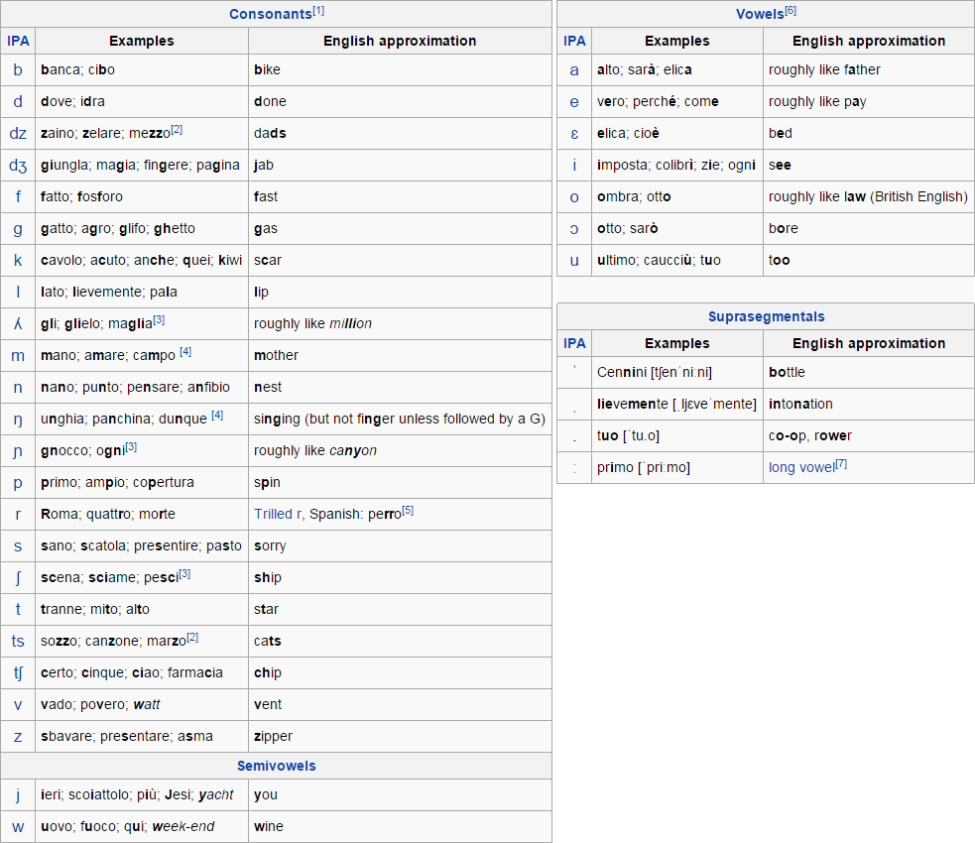

Slide 20
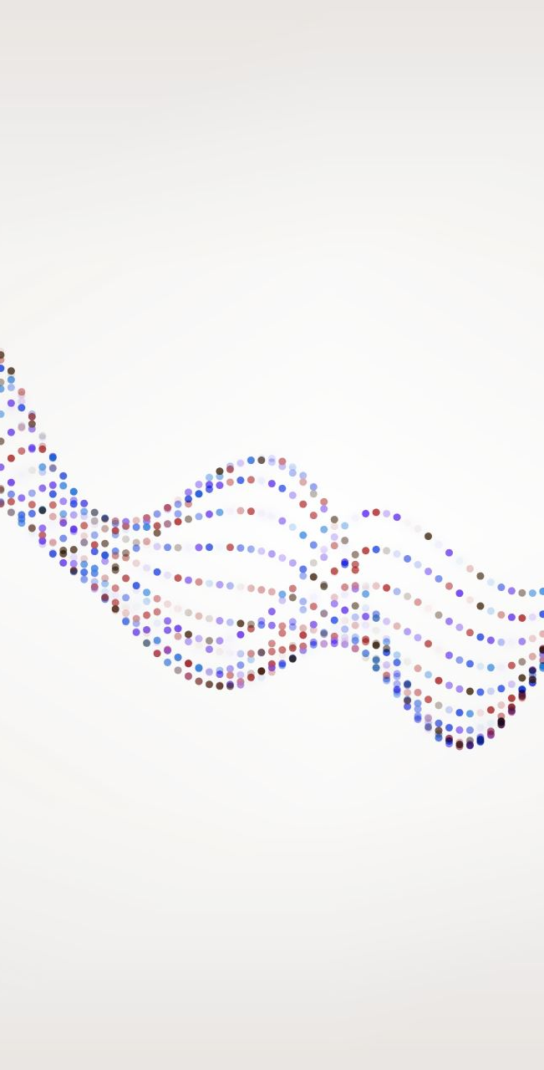
Compito
Να μεταγράψετε φωνητικά τα παραδείγματα των διαφανειών 5, 6 και 7.

